Slide 1
English Class
whatとwho 導入

Slide 2
What’s this?
It’s a school.

Slide 3
What’s this?
It’s a shrine.

Slide 4
What’s this?
It’s a hospital.

Slide 5
What’s this?
It’s a temple.

Slide 6
What’s this?
It’s a police.

Slide 7
What’s this?
It’s a factory.

Slide 8
Let’s practice!

Slide 9
What’s this?
It’s a school.

Slide 10
What’s this?
It’s a shrine.

Slide 11
What’s this?
It’s a hospital.

Slide 12
What’s this?
It’s a temple.

Slide 13
What’s this?
It’s a police.

Slide 14
What’s this?
It’s a factory.

Slide 15
What’s this? ってどんな意味？
this は「これは」
what は「何」
合体させて…
「これは何ですか？」になる。
答えはIt’s a cat.のようになる。
（「それはネコです」）

Slide 16
I have questions!
Please answer my quizes one more time.

Slide 17
Who is he?
He is a robot.
He is 129.3 cm.
He doesn’t like a mouse.
He likes dorayaki.
His birthday is 2112. 9. 3.

Slide 18
Who is he?
絵は違うものを
参照しています。
必要に応じて
変更してください。
Yes! He is Doraemon.

Slide 19
Who is she?
She is from Australia.
She is twelve.
She likes Japanese food.
She loves sushi.
She often drinks green tea, too.

Slide 20
Who is she?
絵は違うものを
参照しています。
必要に応じて
変更してください。
Yes! She’s Meg.

Slide 21
Whoとはどんな意味？？
Who=だれ？
Who am I?
わたしはだれですか？
Who are you? ----- I’m Takeru.
あなたはだれですか？
Who is Takeru? ----- He’s my friend.
タケルとはだれですか？

Slide 22
練習しよう
Who is he?
---He is Doraemon.
Who is Doraemon?
---He is a robot.

Slide 23
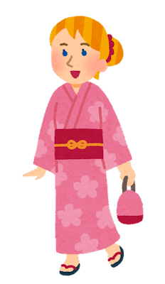
練習しよう
Who is she?
---She is Meg.
Who is Meg?
---She is a student.

Slide 24
Today’s Target!
Let’s make a quiz!
ここからの内容は
実情に応じて変更してください。
授業の都合上、ここでは
who am I? クイズを
自分で作ろう、という流れに
なっています。

Slide 25
How to do
４人グループに分かれる（T字グループ）
グループでお題を決めて、クイズを作る
Who am I? か What is this? のどちらかを作る
１人１つは必ずヒントを作って発表する
最初は難しく、だんだん答えが分かるような
ヒントを作ってみよう
教科書を参考にしたり、友達と協力しながら作ろう

Slide 26
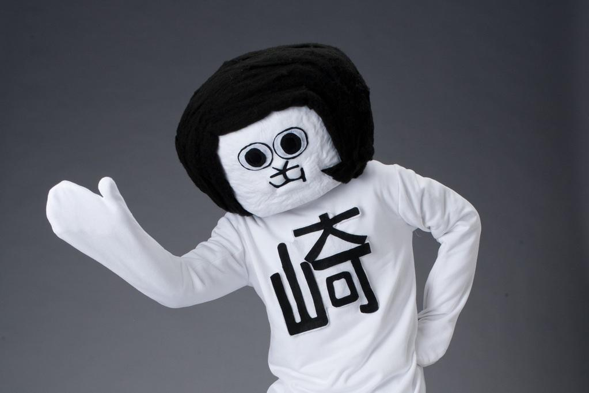
Demonstration! 1
Who am I?
I live in Okazaki.
I’m black and white.
My brother is “Emon-no-jo”.
My face is “OKA”.
My body is “ZAKI”.
少しずつ
分かりやすい
ヒントを加える！

Slide 27
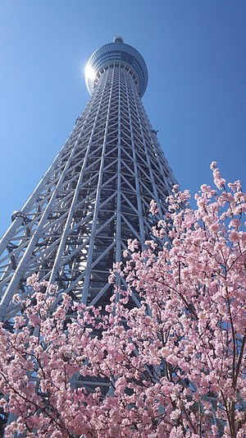
Demonstration! 2
What is this?
It’s very tall.
“Sorakara-chan” is cute.
It’s in Tokyo.
It’s in Asakusa.
It’s 634m.
分かりやすい
簡単な表現を
使うとGOOD！

